Slide 1

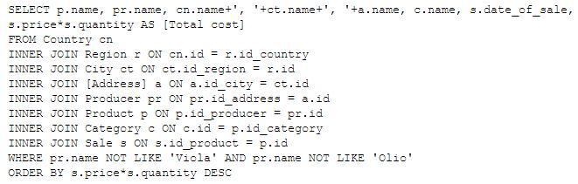
Олександр Загоруйко © 2025
Багатотабличні запити

Slide 2
Контрольні питання
Що таке надмірність, суперечливість?
Аномалії додавання, оновлення та видалення
Що таке зовнішній ключ?
Види зв'язків між таблицями, наведіть приклади
Що таке цілісність БД?
Навіщо створюється схема даних?
Що таке оптимальність БД?
Що таке нормалізація?
Що таке НФ? Скільки їх існує?
Вимоги 1, 2, 3НФ

Slide 3
Багатотаблична база Store
https://gist.github.com/sunmeat/59dc33337af869024a7b18602b556b00

Slide 4
Багатотабличні запити
Отже, тепер у нас є кілька таблиць, які окремо містять інформацію про виробників, продукти, категорії, країни тощо. Якщо потрібно отримати як результат запиту інформацію, скажімо, і про продукти, і про їх категорії, то виходить, що цю інформацію доведеться брати одночасно з кількох таблиць. Саме для вирішення подібних завдань використовуються багатотабличні запити.

Slide 5
Практика
Отримання назв продуктів та категорій, до яких належать ці продукти
Для реалізації багатотабличних запитів, як варіант, у секції FROM запиту SELECT можна перелічити через кому всі таблиці, з яких необхідно отримати інформацію. Оскільки таблиць тепер кілька, то звертання до поля просто за його ім'ям може викликати конфлікт. Справді, дуже ймовірно, що поле з іменем id або name зустрічатиметься в багатьох таблицях. Щоб уникнути подібного конфлікту імен, використовується наступна форма звертання до полів тієї чи іншої таблиці: Ім'яТаблиці.Ім'яПоля.

Slide 6
Приклад запиту
SELECT Product.name, Category.name
FROM Product, Category

Slide 7
Йой, щось пішло не так...
Запит видав трохи не той результат: були отримані всі можливі комбінації записів з першої та другої таблиці (так званий декартовий добуток, або CROSS JOIN). Самі таблиці розглядаються СУБД як множини записів, і саме над цими множинами виконується операція декартового добутку.

Slide 8
Визначення CROSS JOIN
CROSS JOIN – тип з’єднання, який застосовується для відображення всіх можливих комбінацій пар рядків з двох таблиць. Такий тип з’єднання також називають декартовим добутком (англійською – cartesian product). Будьте обережні: час виконання запиту з CROSS JOIN буде зростати нелінійно зі збільшенням кількості таблиць та рядків у них! На практиці цей тип з’єднання зазвичай ніколи не використовується.

Slide 9
Робимо як слід
Для того, щоб виключити з результуючої вибірки непотрібні комбінації значень, використовується так звана зв'язка записів з цих таблиць за допомогою секції WHERE запиту SELECT. Зв'язок зазвичай здійснюється за допомогою первинного ключа батьківської таблиці та зовнішнього ключа дочірньої таблиці (для 1:М).

Slide 10
Налаштування зв’язку
SELECT Product.name, Category.name
FROM Product, Category
WHERE Category.id = Product.id_category
Але, одразу попереджаю, писати запити ОТАК ОТ в останній раз було модно в 1986 році, є більш просунутий спосіб.

Slide 11
Внутрішнє об’єднання
Використований раніше варіант багатотабличних запитів здійснює внутрішнє об'єднання кількох таблиць. Більш новий стандарт мови SQL містить альтернативний спосіб запису внутрішніх об'єднань — замість конструкції WHERE використовується окрема конструкція INNER JOIN.

Slide 12
Приклад на INNER JOIN
Тобто, замість
SELECT p.name, c.name
FROM Product p, Category c
WHERE c.id = p.id_category
краще написати
SELECT p.name, c.name
FROM Product p INNER JOIN Category c ON c.id = p.id_category

Slide 13
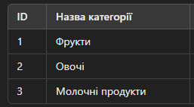
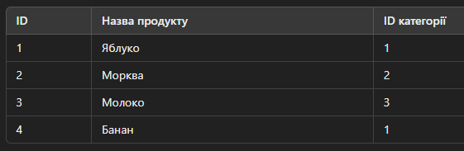
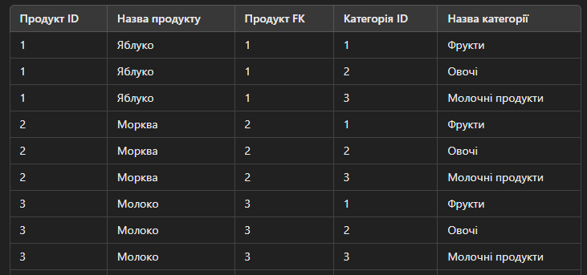

Slide 14
Визначення INNER JOIN
INNER JOIN — це операція об'єднання таблиць у SQL, яка повертає лише ті рядки, де є співпадіння за умовою з'єднання між записами обох таблиць. Тобто, з обох таблиць вибираються лише ті записи, які мають спільні значення в зазначених полях. Якщо умова з'єднання не виконується для рядка, цей рядок не потрапляє до результату запиту.

Slide 15
Практика
Показати не тільки назви категорій, але й імена виробників (додати третю таблицю)
Сортування за певним полем, додаткові умови WHERE
Псевдоніми для таблиць

Slide 16
Зовнішні об’єднання
Окрім внутрішніх об'єднань, стандарт мови SQL дозволяє реалізовувати й так звані зовнішні об'єднання. Якщо під час внутрішнього об'єднання обидві об'єднані таблиці симетричні, то під час зовнішнього об'єднання це не так — одна з таблиць буде ведучою, а інша підлеглою. Суть полягає в тому, що навіть якщо в підлеглій таблиці немає жодного запису, що пов'язаний з певним рядком з ведучої таблиці, цей запис все одно потрапить до результуючого вибору.

Slide 17
Зовнішні об’єднання
Наприклад, необхідно показати всі категорії та наявні товари, що до них відносяться. При цьому припустимо, що на даний момент товарів категорії «Консервації» в наявності немає, але в таблиці «Категорії» назва цієї категорії все ж присутня. Якщо використовувати внутрішнє об'єднання, то консервації в результуючій вибірці не з'являться. Якщо скористатися зовнішнім об'єднанням, то хоча б одним записом вони все ж будуть представлені в результуючій вибірці.

Slide 18
Визначення LEFT JOIN
LEFT JOIN (або LEFT OUTER JOIN) — це тип зовнішнього об'єднання в SQL, при якому вибираються всі записи з лівої таблиці (головної), навіть якщо немає відповідних записів у правій таблиці (приєднаній). Якщо для деяких записів з лівої таблиці не знайдено відповідних записів у правій таблиці, у результаті вони будуть включені з порожніми значеннями для полів правої таблиці.

Slide 19
Визначення RIGHT / FULL
RIGHT OUTER JOIN відображає всі рядки, що задовольняють праву частину умови, навіть якщо вони не мають відповідності в головній (лівої) таблиці.
FULL OUTER JOIN — об'єднує (комбінує) результати LEFT та RIGHT JOIN. Реалізовано не у всіх СУБД!

Slide 20
Приклад на OUTER JOIN
Зовнішнє об'єднання реалізується за допомогою конструкції OUTER JOIN. Ведуча таблиця зовнішнього об'єднання при цьому задається або ключовим словом LEFT, або ключовим словом RIGHT.
SELECT p.name, c.name
FROM Product p RIGHT JOIN Category c ON c.id = p.id_category

Slide 21


Slide 22
Узагальнення результатів
До цього часу всі вибірки містили один або кілька записів, але самі записи були самостійними, і не було можливості узагальнити результати отриманої вибірки. Наприклад, можна легко отримати вибірку продуктів, зроблених тим чи іншим виробником, але ось отримати кількість таких продуктів або їх середню вартість можливості не було.

Slide 23
Функції агрегування
Саме для вирішення подібних задач у SQL існують так звані агрегатні функції, які можна використовувати в запитах з операцією SELECT. Агрегатні функції працюють з вибіркою в цілому та повертають одне значення для всієї вибірки. Тобто, запити, що використовують як поля агрегатні функції, завжди повертають рівно один запис.

Slide 24
Частина стандарту SQL
Агрегатні функції є частиною стандарту мови SQL і реалізуються практично всіма популярними СУБД. Водночас кожна СУБД підтримує свої власні функції, які реалізують найрізноманітніші дії.
Статистична, або агрегатна функція — приймає як аргумент певне поле в цілому і повертає одне значення.

Slide 25
Основні функції
COUNT
SUM
AVG
MIN
MAX

Slide 26
COUNT
Функція COUNT повертає кількість записів у вибірці. Формально, вона приймає один параметр — ім'я поля. Але оскільки насправді вона працює не з конкретним полем записів вибірки, а з самими записами вибірки в цілому, то ім'я поля в цьому випадку є умовним параметром, і замість нього можна використовувати символ '*', або будь-яке ціле число.

Slide 27
Приклад використання
SELECT COUNT(name)
FROM Product
WHERE id_producer = 1
SELECT COUNT(*)
FROM Product
WHERE id_producer = 1

Slide 28
Псевдоніми та WHERE
Оскільки значення, яке повертає функція COUNT (як і інші агрегатні функції), представлено у вигляді поля, йому можна дати псевдонім за допомогою конструкції AS.
Агрегатні функції працюють після того, як запис пройде перевірку в секції WHERE. Тобто ті записи, які не задовольняють умові, заданій у секції WHERE, агрегатними функціями не враховуються.

Slide 29
SUM
Функція SUM підсумовує всі числові значення з вказаного поля отриманої вибірки. На відміну від функції COUNT, функція SUM працює з конкретним полем вибірки.
Агрегатні функції не можна використовувати в секції WHERE!

Slide 30
Приклад використання
SELECT SUM(price * quantity) AS 'Загальна вартість'
FROM Product
WHERE id_producer = 1

Slide 31
AVG + приклад використання
Функція AVG підсумовує всі числові значення з вказаного поля отриманої вибірки та ділить суму на кількість записів, щоб отримати середнє арифметичне цих значень.
SELECT AVG(price) AS 'Середня ціна'
FROM Product
WHERE id_producer = 1

Slide 32
MIN, MAX
Функції MIN та MAX підраховують, відповідно, мінімальне та максимальне значення вказаного поля серед записів вибірки.
SELECT MIN(price), MAX(price)
FROM Product
WHERE id_producer = 1

Slide 33
Робота з усіма записами
Агрегатні функції для отримання результату використовують усі записи результуючої вибірки. Саме тому результатом їх роботи завжди є рівно один запис. Однак можливості цих функцій є ширшими. Вони можуть використовуватися не лише для отримання загальних результатів, але й в комбінації з іншими частинами запиту, щоб здійснювати розрахунки на підмножинах даних або згрупованих за певними ознаками.

Slide 34
Групування
Існують ситуації, коли потрібно використати ту чи іншу агрегатну функцію для підрахунку значення не серед усіх записів вибірки, а серед тих записів, які можуть бути об'єднані в групу за певною спільною характеристикою, а саме — за значенням деякого поля. Наприклад, якщо хочеться дізнатися середню вартість продуктів для кожної категорії, можна використати агрегатні функції в комбінації з оператором GROUP BY, щоб згрупувати записи за категоріями, а потім виконати підрахунки, наприклад, за середнім значенням ціни.

Slide 35
GROUP BY
Для цього в оператор SELECT додається конструкція GROUP BY. Вона дозволяє об'єднувати ті записи вибірки, які мають однакове значення одного або кількох полів, в групи. У цьому випадку агрегатні функції працюватимуть не з усією вибіркою в цілому, а з кожною групою окремо. Для кожної групи вони будуть повертати рівно один запис, але сама вибірка буде містити стільки записів, скільки в ній буде груп.

Slide 36
Приклад використання
Отримання середньої вартості продуктів для кожної з категорій:
SELECT c.name, AVG(p.price)
FROM Product p JOIN Category c
ON p.id_category = c.id
GROUP BY c.name

Slide 37
Важливо при роботі з GROUP BY
Як поля в секції SELECT можна використовувати або поля, за якими відбувається групування (тобто ті, що перераховані в секції GROUP BY), або агрегатні функції. Зазначення в секції SELECT інших полів призведе до помилки обробки запиту!

Slide 38
Практика
Підрахунок кількості найменувань товарів у кожній категорії
Визначити категорію, продаж товарів якої принес максимальний прибуток

Slide 39
Рядковий фільтр
Раніше відбувалася робота з окремими записами вихідної таблиці. Якщо потрібно було відфільтрувати записи за певною умовою, можна було задати цю умову в секції WHERE. Таким чином, до результуючої вибірки потрапляла лише частина записів із вихідної таблиці.

Slide 40
Груповий фільтр
Тепер, маючи в арсеналі агрегатні функції та конструкцію GROUP BY, до результуючої вибірки потрапляють вже не записи з вихідної таблиці, а створені в ході виконання запиту записи з результатами роботи агрегатних функцій. У цій ситуації може виникнути потреба відфільтрувати не лише окремі записи, але й групи в цілому. Це означає, що необхідні засоби перевірки — чи повинна та чи інша група в цілому потрапляти до результуючої вибірки.

Slide 41
HAVING
Для цього в операторі SELECT реалізована спеціальна конструкція HAVING. Вона дозволяє сформулювати умову попадання групи в кінцеву вибірку. При цьому важливою відмінністю умов у секції HAVING від умов у секції WHERE є можливість використовувати агрегатні функції.

Slide 42
HAVING без GROUP BY
А що, якщо використовувати HAVING без GROUP BY?
Це має сенс лише в тому випадку, якщо в SELECT використовується агрегатна функція. Справа в тому, що використання агрегатної функції за замовчуванням вже саме по собі створює одну групу.

Slide 43
Приклад використання
Отримати середню вартість продуктів для кожної з категорій, але тільки тих з них, у яких ця середня вартість перевищує 200 гривень:
SELECT c.name, AVG(p.price)
FROM Product p JOIN Category c
ON p.id_category = c.id
GROUP BY c.name
HAVING AVG(p.price) > 200

Slide 44
Особливості HAVING
Секція HAVING не замінює секцію WHERE, а доповнює її. Загалом, у секції HAVING не обов'язково використовувати агрегатні функції. Тобто, незважаючи на те, що основне призначення цієї секції — фільтрація групи з використанням агрегатних функцій, є можливість задавати в ній звичайні умови, подібні до умов з секції WHERE. Але при цьому поля, які використовуються в таких умовах, необхідно перелічити в секції GROUP BY!

Slide 45
ДЗ на JOIN та GROUP BY
Виконати запити, умови за посиланням: https://gist.github.com/sunmeat/6632937e305a48ead5a762b15e56b73b
Всі запити зібрати в один файл, викласти як публічний гіст, посилання на гіст надіслати в коментарі до ДЗ на майстат.

